Slide 1
PARTICIPATIEBIJEENKOMST WONINGBOUW STOKKUM
4e bijeenkomst – terugkoppelsessie 28 juni 2023

Slide 2
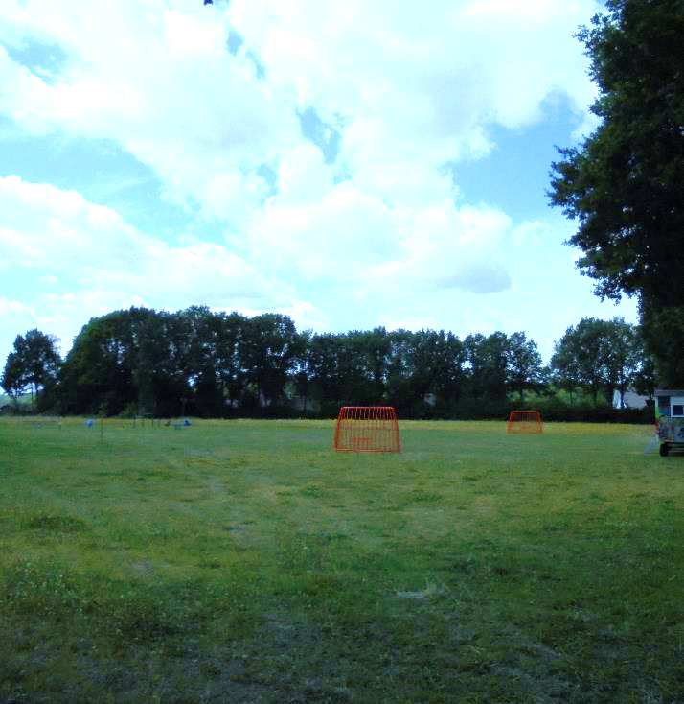
Toelichting gemeente
19.00 u opening en welkomstwoord
19.05 u toelichting doel 4e sessie
19.10 u terugkoppeling 3 ontwerpsessies
19.30 u toelichting ontwerp
20.00 u vragen en gesprek over ontwerp
20.45 u planning vervolgproces
21.00 u einde bijeenkomst & nazit

Slide 3
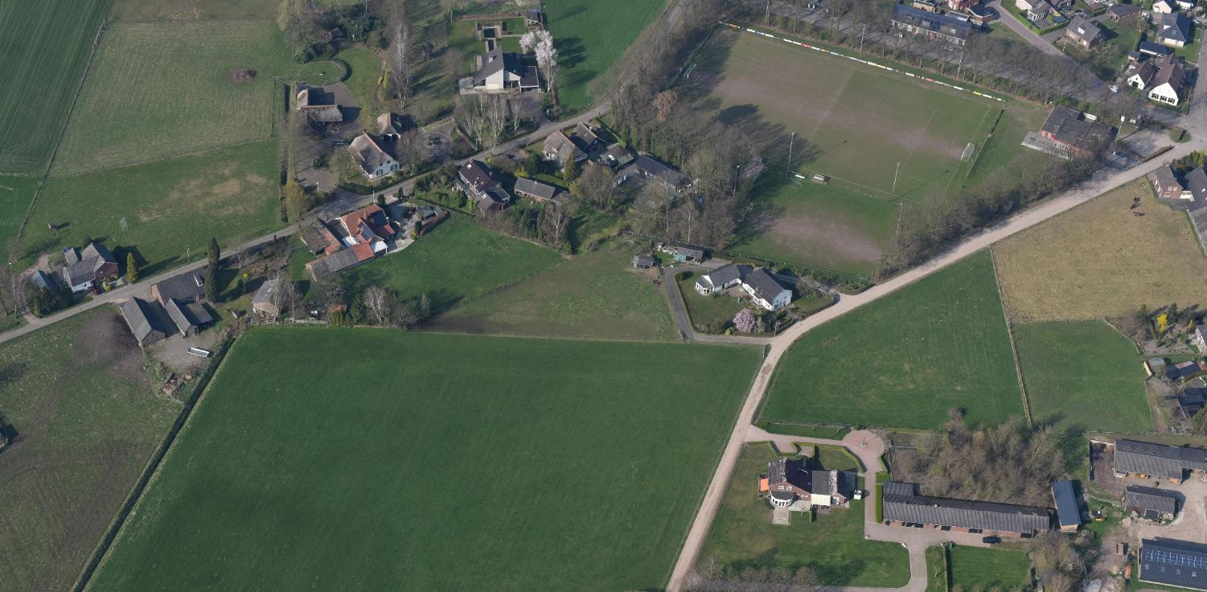
Doel van deze
4e participatiebijeenkomst

Slide 4
Doel van deze bijeenkomst
Presentatie stedenbouwkundig ontwerp
Uitkomst van participatie, gebiedsanalyses en ontwikkelkaders
Ontwerp is gereed op hoofdlijnen
Beantwoorden van vragen en gesprek over het ontwerp
én over het vervolgproces van verdere ontwikkeling
Notes:
Duidelijk kaderen: presentatie van het stedenbouwkundig ontwerp als uitkomst van de participatie, gebiedsanalyse en kaders. Het ontwerp staat op hoofdlijnen, de uitwerking van het stedenbouwkundig plan (met onder andere verkeerskundig, klimaat, financiële haalbaarheid) kan mogelijk nog leiden tot beperkte aanpassingen. U zult vragen of aanbevelingen hebben die we aan het eind van de avond met u kunnen bespreken.

Slide 5
Terugblik naar de drie voorgaande participatiebijeenkomsten

Slide 6
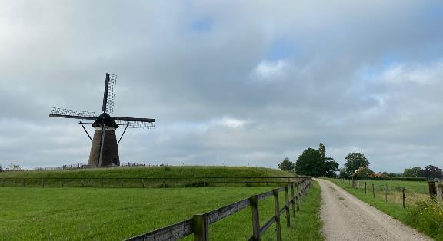
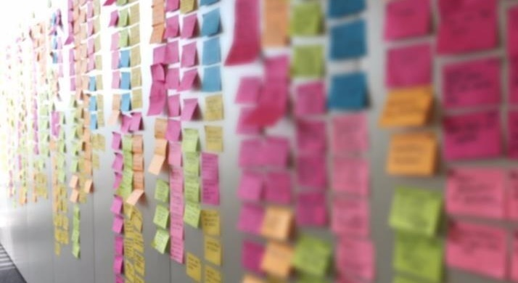
Kaders
Project uitgangspunten gemeente
Locatie is aangewezen als woningbouwlocatie
Gemeente ontwikkelt
Meeloopinitiatieven
Beleid gemeente
Woningbouwbeleid
Verkeersveiligheid
Versterken groen karakter
Duurzaam (energieneutraal)
Cultuurhistorie behouden
Klimaatadaptatief
Leefbaarheid bevorderen
Notes:
Gemeentelijke kaders en doelstellingen. Naast wet- en regelgeving kaders meegekregen om mee te nemen in proces.

Slide 7
Planning
2022 - Inventariseren
1e ophaalsessie – Q3 2022
Opstellen ontwikkelkader
2e ophaalsessie – Q4 2022
Opstellen programma van eisen
Opstellen vlekkenplan
2023 - Ontwerp
3e schetssessie – Q1 2023
Uitwerken ontwerp
4e terugkoppelsessie Q2 2023
2023 – Bestemmings-/Omgevingsplan
Notes:
Planning werkzaamheden Kragten op hoofdlijnen, communicatie voor volgende bijeenkomsten volgt tzt

Slide 8
Resultaat 1e bijeenkomst
Doel: beginnen met een blanco vel en ophalen van uw wensen en zorgen
Behoefte aan een groene wijk met een mix aan woningen (betaalbaar en voor doorstromers)
Het groen rondom het voormalige voetbalveld moet blijven staan
Bij de woningen moet voldoende parkeergelegenheid zijn
Zorg voor veilige situatie aan de Eltenseweg (snelheid, wandelpad)
Behoefte aan een ruime tuin
Duurzaam en energieneutraal bouwen
Meer vraag naar koopwoningen dan naar huurwoningen

Slide 9
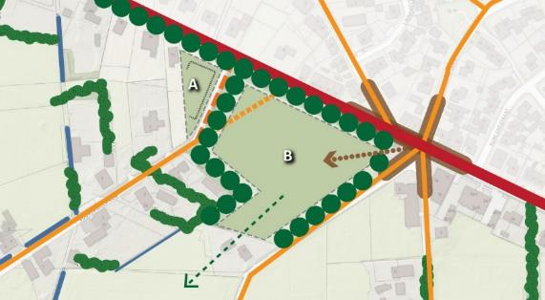
Resultaat 2e bijeenkomst
Doel: uw wensen en zorgen en onze kaders vertalen naar ontwerpuitgangspunten en dat vertalen naar een vlekkenplan
Gebiedsanalyse & onderzoeken
Groene omzoming en verlegging Voorthuizerweg maakt ruimtelijke knip in twee losse gebieden (A+B)
A is goed in te passen met een gevel aan de historisch linten
B ligt zowel in het buitengebied als aan het historische lint
Groene omzoming zorgt voor een geïsoleerde ligging waardoor er een eigenwaarde kan worden gecreëerd
Bestaande openingen in groenstructuur maken verbinding met kern en buitengebied
Houdt rekening met geurhindercirkel
Bomen zijn gezond en dienen behouden te blijven

Slide 10
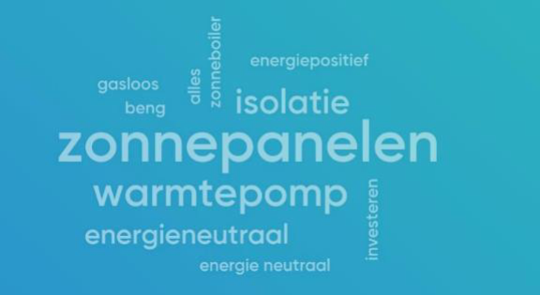
Resultaat 2e bijeenkomst
Doel: uw wensen en zorgen en onze kaders vertalen naar ontwerpuitgangspunten en dat vertalen naar een vlekkenplan
Uw input
Groene wijk ontwikkelen
Creëer een gezonde en veilige leefomgeving
Betaalbare woningen, geen hoogbouw
Behouden groen rondom plangebied
Voorrang voor mensen uit Stokkum
Zonnepanelen, warmtepomp & isoleren
Beperken van verhard oppervlak

Slide 11
3e schetssessie → drie scenario’s

Slide 12
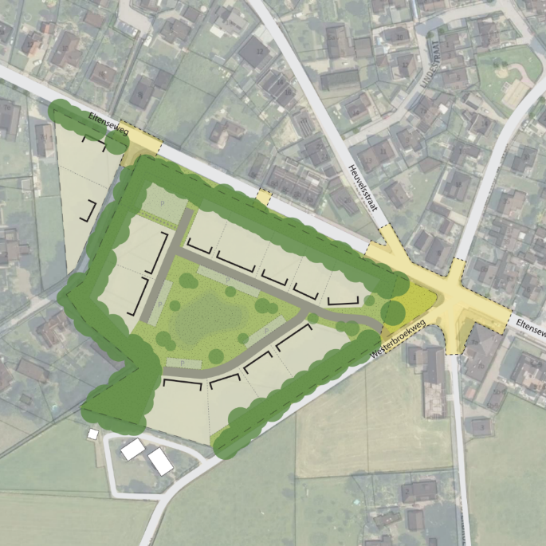
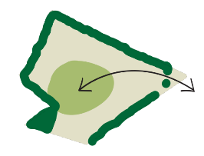
±45 Woningen
±25 Goedkoop
±10 Middel
±10 Duur
Groene Hart
Een mooie open en groene plek, ontmoetingsplek, veilige speelruimte
Het meest 'logische' ontwerp
Risico van rommelige achterkanten
Lelijk blik (auto's) in het groene hart vs. bewoners parkeren bij voorkeur aan huis of op eigen terrein
Moeilijk manoeuvreren voor bijvoorbeeld hulpdiensten/brandweer
Graag speelse variatie in woningtypes, geen hoogbouw
Aansluiting houden bij de stedenbouwkundige structuur van het bestaande dorp ('ritme’)
Een voet-/fietsverbinding aan de achterzijde, tussen tuinen en houtwal
Woningen met de voorzijde en ontsluiting naar buiten richten
Boven- en benedenwoningen kunnen ook
Denk aan woningen voor alleenstaanden
Circulair en conceptueel bouwen (prefab) biedt kostenvoordelen

Slide 13
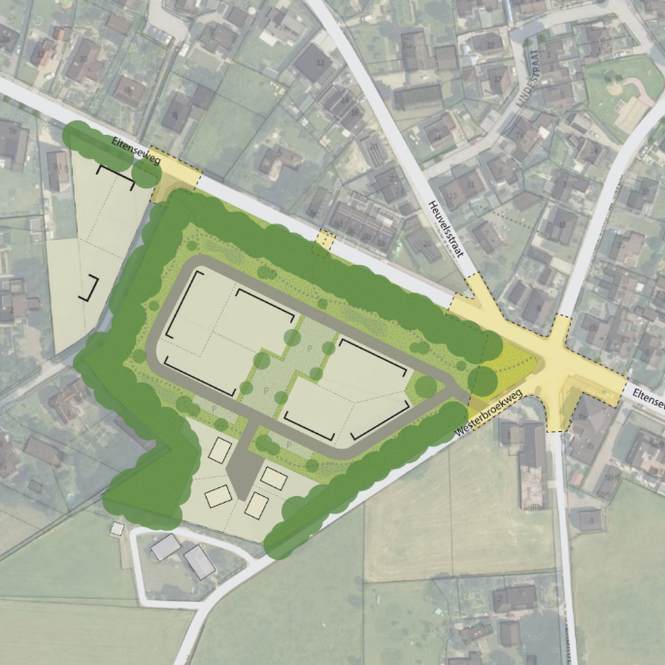
±35 Woningen
±15 Goedkoop
±10 Middel
±10 Duur
Groene Rand
Kleine hofje aan het zuiden goed inzetbaar voor ouderen, starters of grotere vrijstaande woningen
Structuur duidelijk en typologie sluit goed aan bij de bestaande bebouwing van Stokkum
Te geïsoleerd, er wordt een connectie met de rest van het dorp gemist
Meer parkeren op eigen terrein of dichterbij huis
Noordelijke groenstrook gebruiken om woonblok te vergroten/verbreden en de woningen aan de noordkant direct te ontsluiten op de Eltenseweg
Voorgevels laten verspringen zodat het niet een te eentonig opzet wordt
Kleine hofje voorzien van een semi-openbare tuin i.p.v. verharding;
Tuinen aan achterzijde niet direct aan elkaar laten grenzen, maar bufferen met openbaar groen

Slide 14
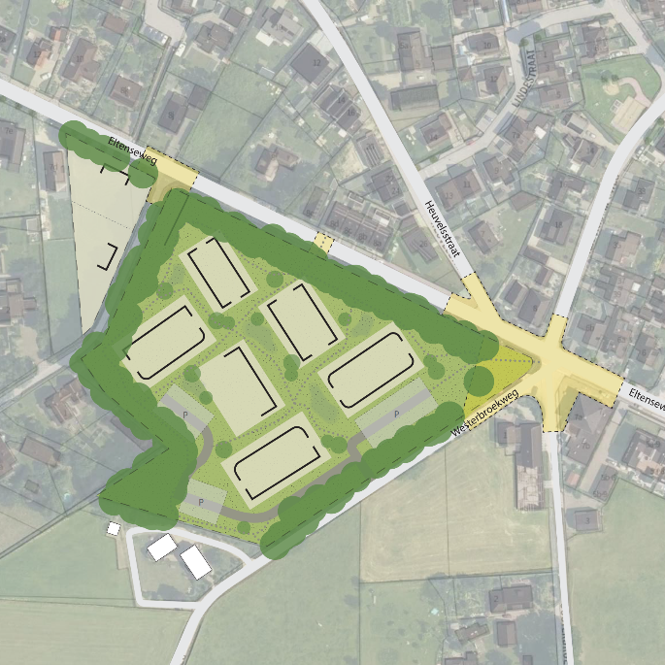
±40 Woningen
±20 Goedkoop
±10 Middel
±10 Duur
Groene Park
Opzet past niet bij Stokkum
Gemis van privé ruimte en dichtbij parkeren
Gezelligheid (zoals bij het groene hart wordt gemist
Te vol en onsamenhangend
Sociale controle ontbreekt
Autoluw binnengebied is waardevol
Niet alleen maar rug-aan-rug woningen, een enkel rug-aan-rugvolume zou wel goed kunnen aansluiten bij starters
Bereikbaarheid voor ouderen is een aandachtspunt
Mogelijk bomen laten wijken voor extra ontsluiting
Inzetten op meer samenhang met de Eltenseweg, maak er ook een voorkant aan de weg van
Beheer en handhaafbaarheid van groen en erfgrenzen een aandachtspunt

Slide 15
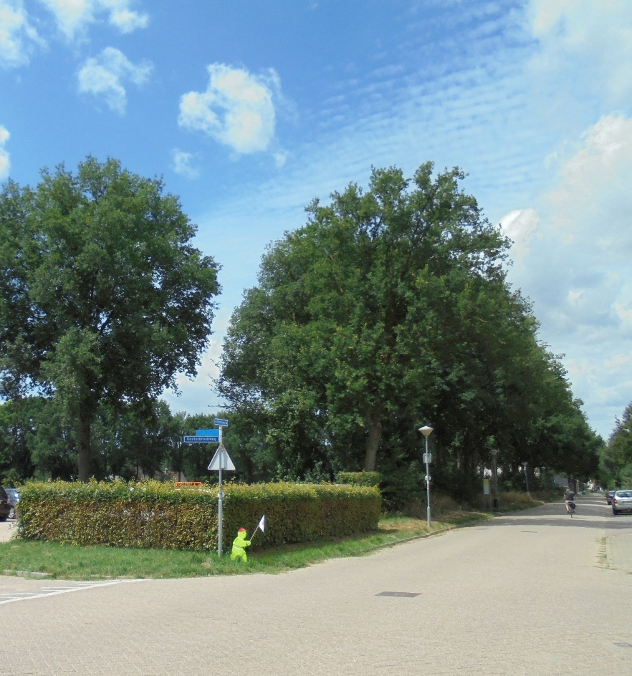
Verkeer
Realiseren trottoir zuidzijde Eltenseweg (voor ieder scenario)
Voldoende parkeerplaatsen realiseren in plan (woning voor ouderen = parkeren dicht bij de woning/eigen terrein)
Snelheidsremmende maatregelen toepassen op Eltenseweg (kruising met Voorthuizenweg plateau, extra verkeersremmer drempel, versmalling of chicane)
Voldoen aan de eisen voor nood- en hulpdiensten
Verkeersveiligheid zessprong verbeteren (zicht vanuit Ooster- en Westerbroekweg. Snelheid vanuit Heuvelstraat) (voor ieder scenario)
Landbouwverkeer op Westerbroekweg in relatie tot zandstuiving

Slide 16
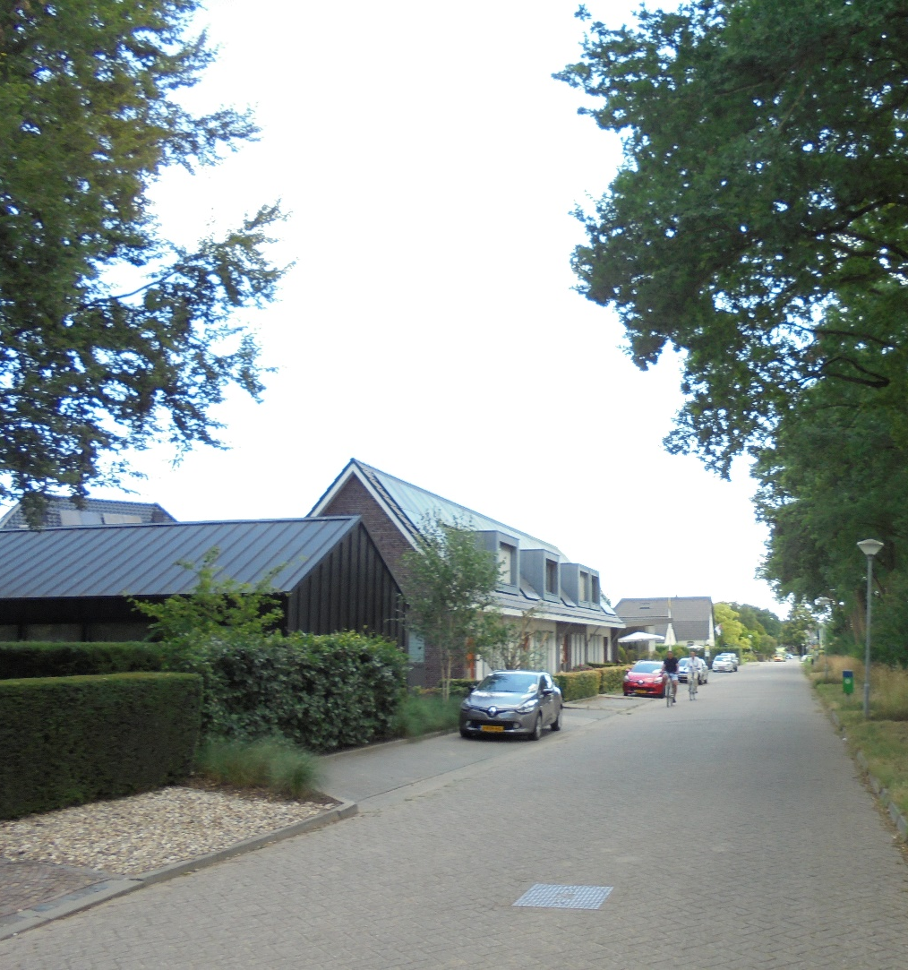
Sfeerbeelden
Levensloopbestendig
Gericht op alle leefmilieus in de samenleving; jong, familie en oud
Veel groen om in te wonen en naar te kijken/recreëren
Natuurlijke uitstraling en materiaalgebruik
Diversiteit in uitstraling en vormgeving; modern/traditioneel
Voorliefde schuurwoningen en natuurlijke woonomgeving, passend bij Stokkum
Zeker geen hoogbouw

Slide 17
Resultaat 3e bijeenkomst → Advies specialisten / onderzoeken
Bomen zijn in goede tot zeer goede staat
Bomen zijn ecologisch en cultuurhistorisch waardevol en dienen behouden te blijven
Behoud en versterken van bufferzone tussen houtwal en percelen om natuur de ruimte te geven
De GHG bevindt zich tussen circa 3,1 –4,2 m onder het maaiveld
De doorlatendheid is goed, let wel op grindlaag in zuiden van het gebied
Breng water naar de plek waar je het wilt hebben
Respecteer geurhindercirkel

Slide 18
Resultaat 3e bijeenkomst
Voorkeurscenario voor Groene Hart (sociale cohesie)
De Groene Rand heeft een ecologische meerwaarde
Voorkom een rommelzone bij achtererfgrenzen aan buitenzijde
Traditionele opvatting wonen (woningtypes, achtertuin en dichtbij parkeren)
Een enkel rug-aan-rug type kan antwoord geven op goedkope woningen
Veel groen om in te wonen en naar te kijken/recreëren
Natuurlijke uitstraling en materiaalgebruik
Diversiteit in uitstraling en vormgeving; modern/traditioneel
Geclusterd parkeren mogelijk mits ook dichtbij parkeren mogelijk is
Let op manoeuvreerruimte hulpdiensten
Pak Eltenseweg en 6-sprong aan (veiligheid/snelheid)

Slide 19
Toelichting
stedenbouwkundig ontwerp

Slide 20
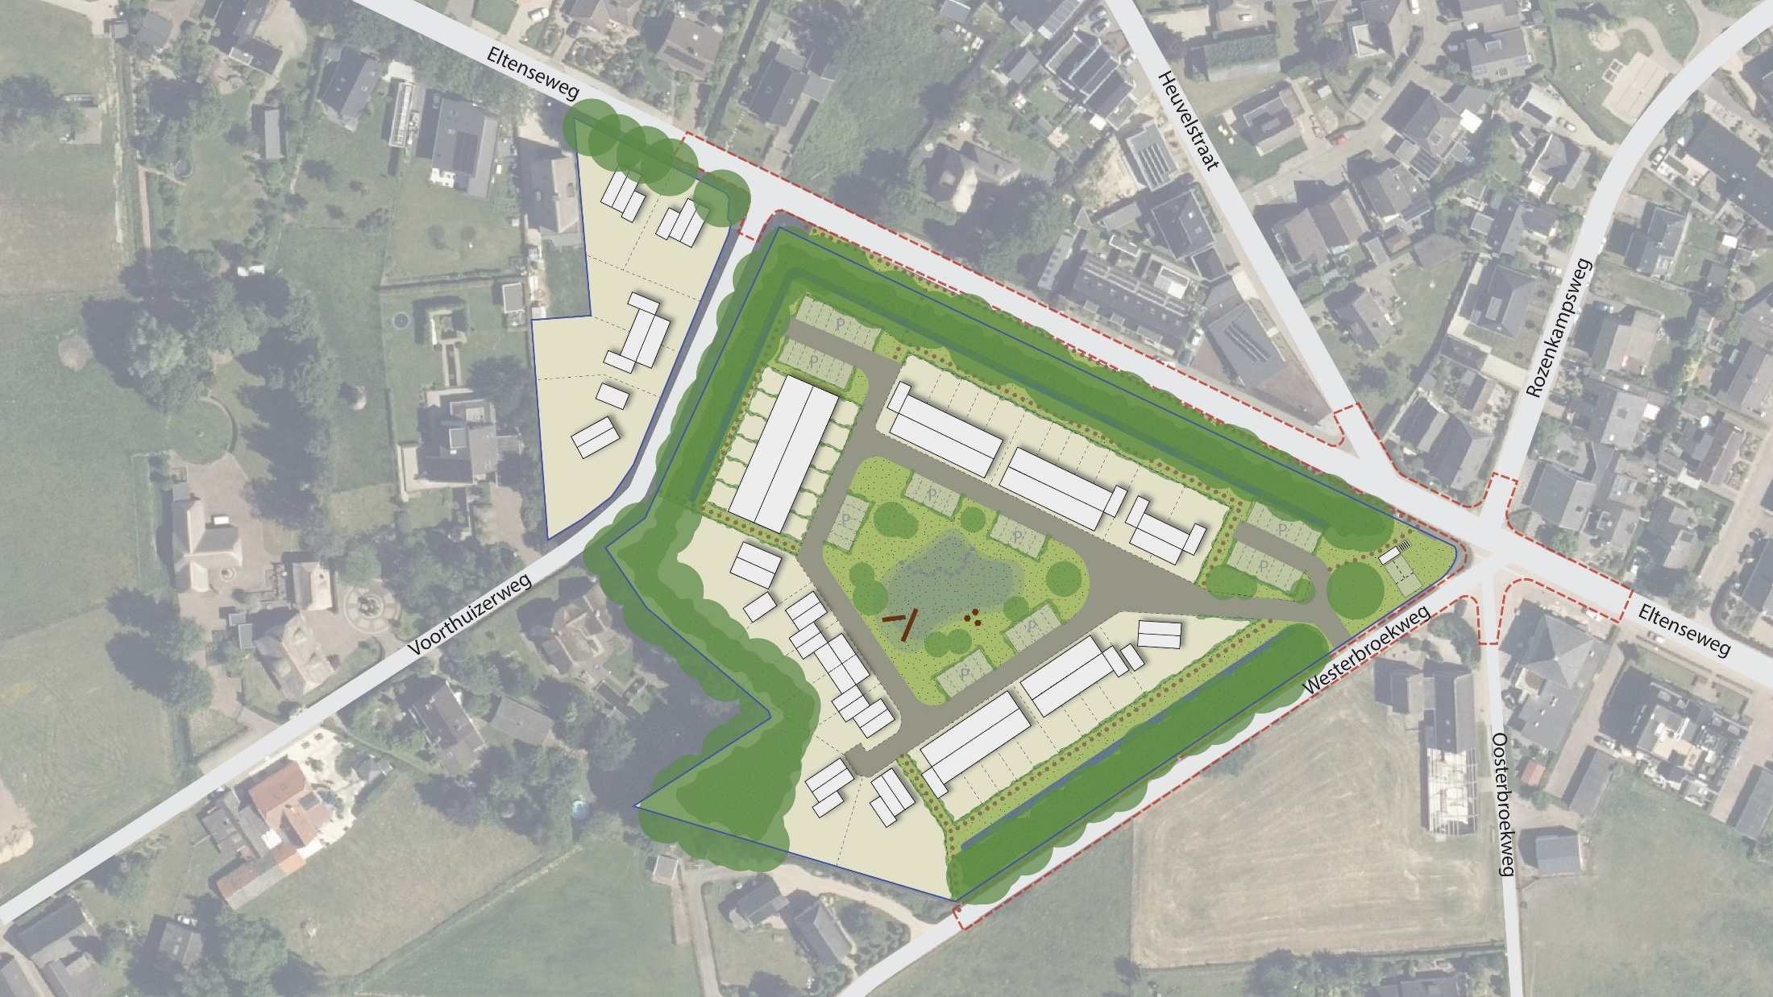
Stedenbouwkundig ontwerp

Slide 21
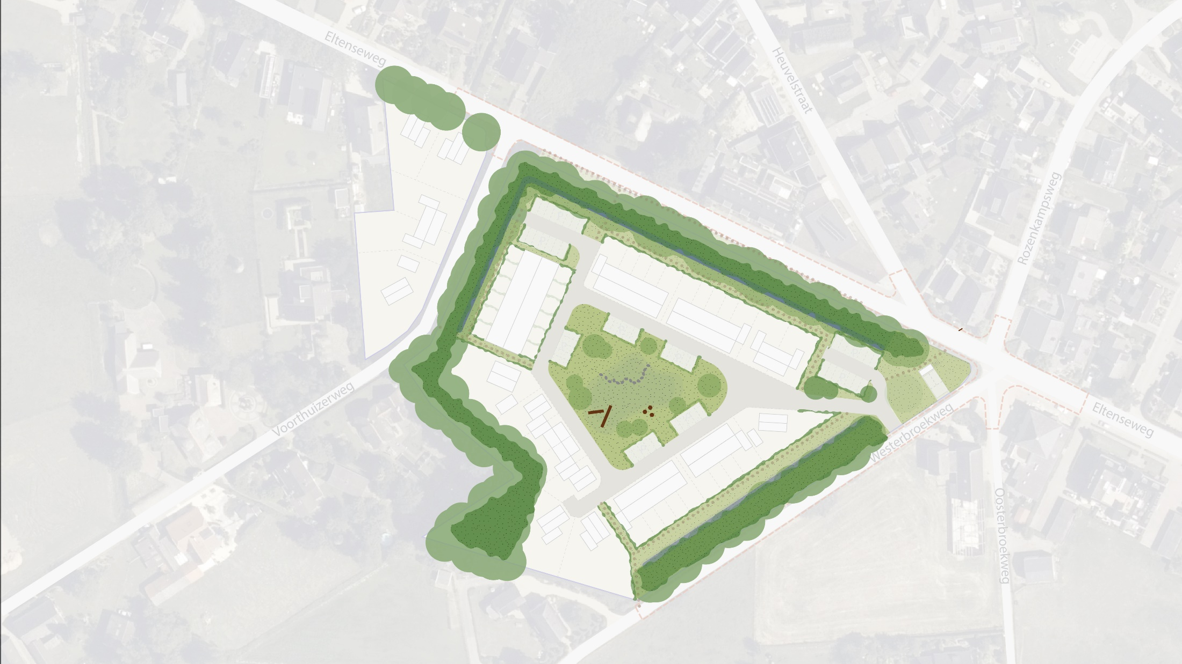
‘‘Veel groen om in te wonen en naar te kijken/recreëren’’
‘‘De Groene Rand heeft een ecologische meerwaarde’’
‘‘Behoud bestaande bomen’’
‘‘Voorkom een rommelzone bij achtererfgrenzen aan buitenzijde’’
Biodiversiteit

Slide 22
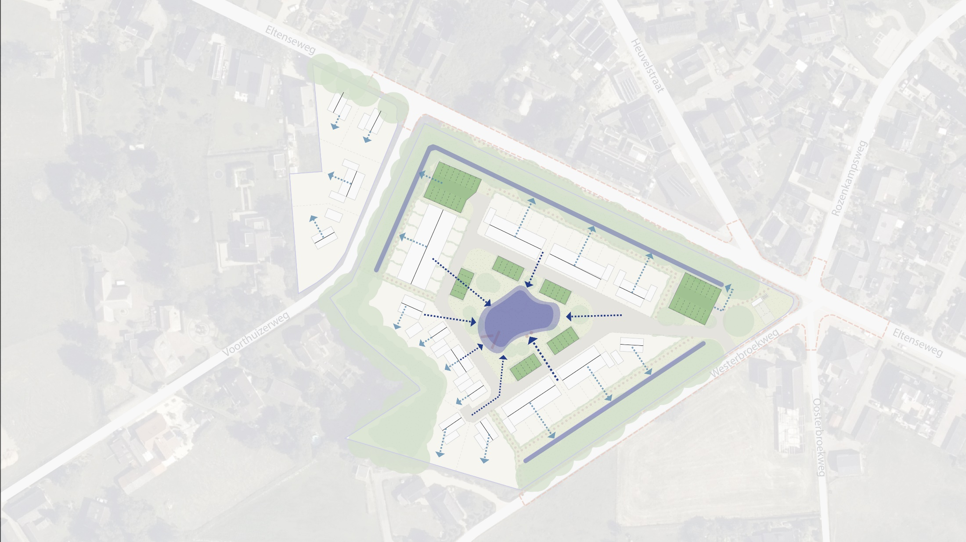
‘‘Beperken van verhard oppervlak’’
‘‘Breng water naar de plek waar je het wilt hebben’’
‘‘Klimaatadaptief’’
Water

Slide 23
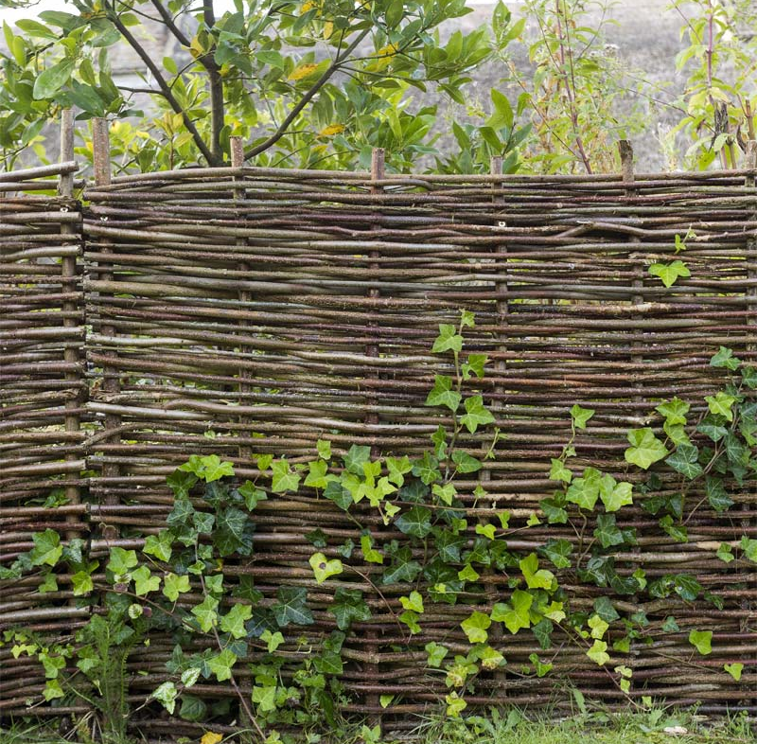
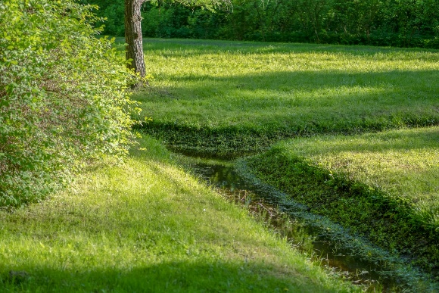
Het groene
randje

Slide 24
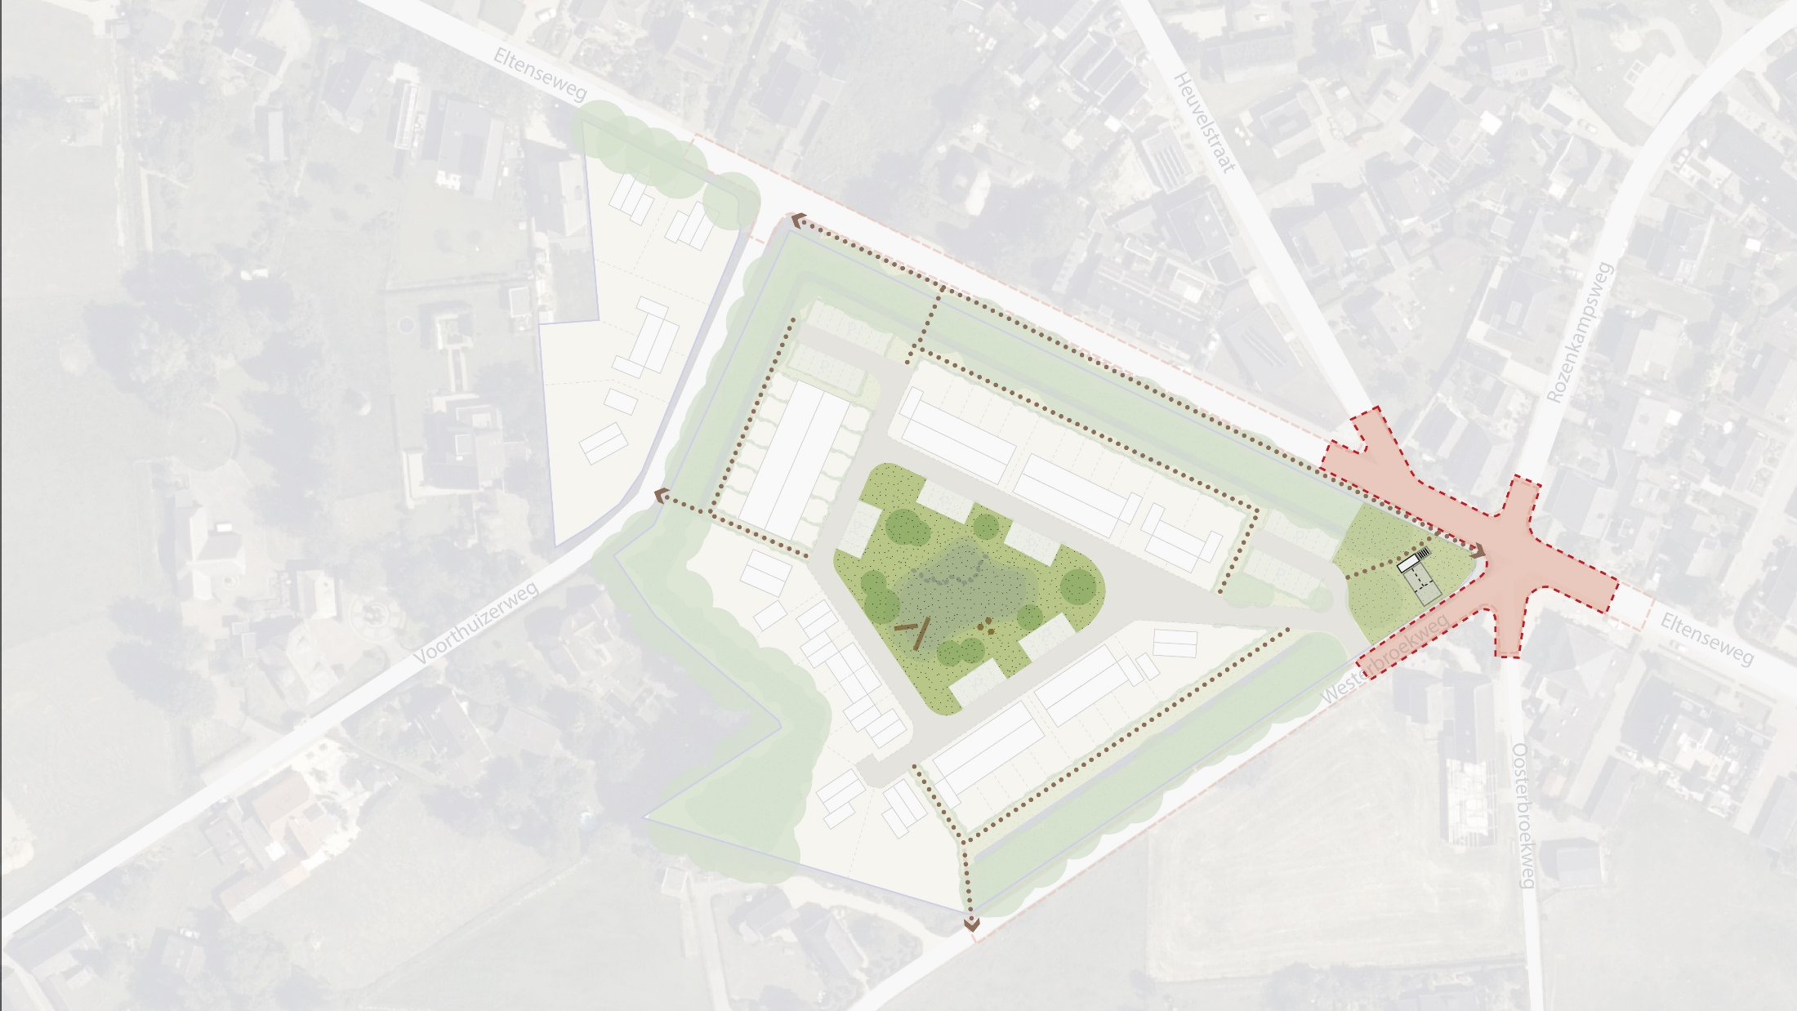
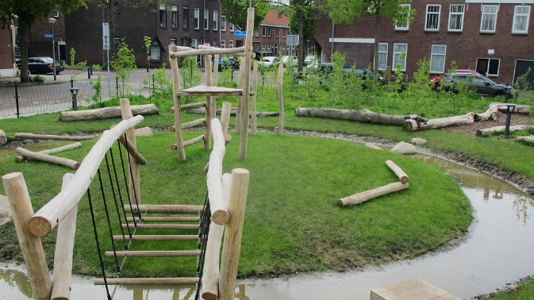
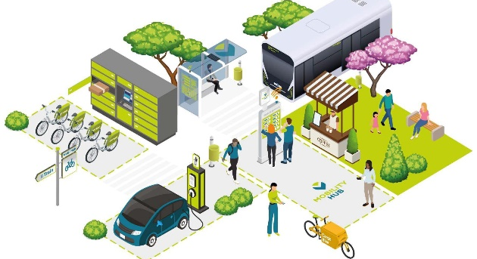
‘‘Een mooie open en groene ontmoetingsplek met veilige speelruimte’’
‘‘Sociale cohesie’’
Sociaal

Slide 25
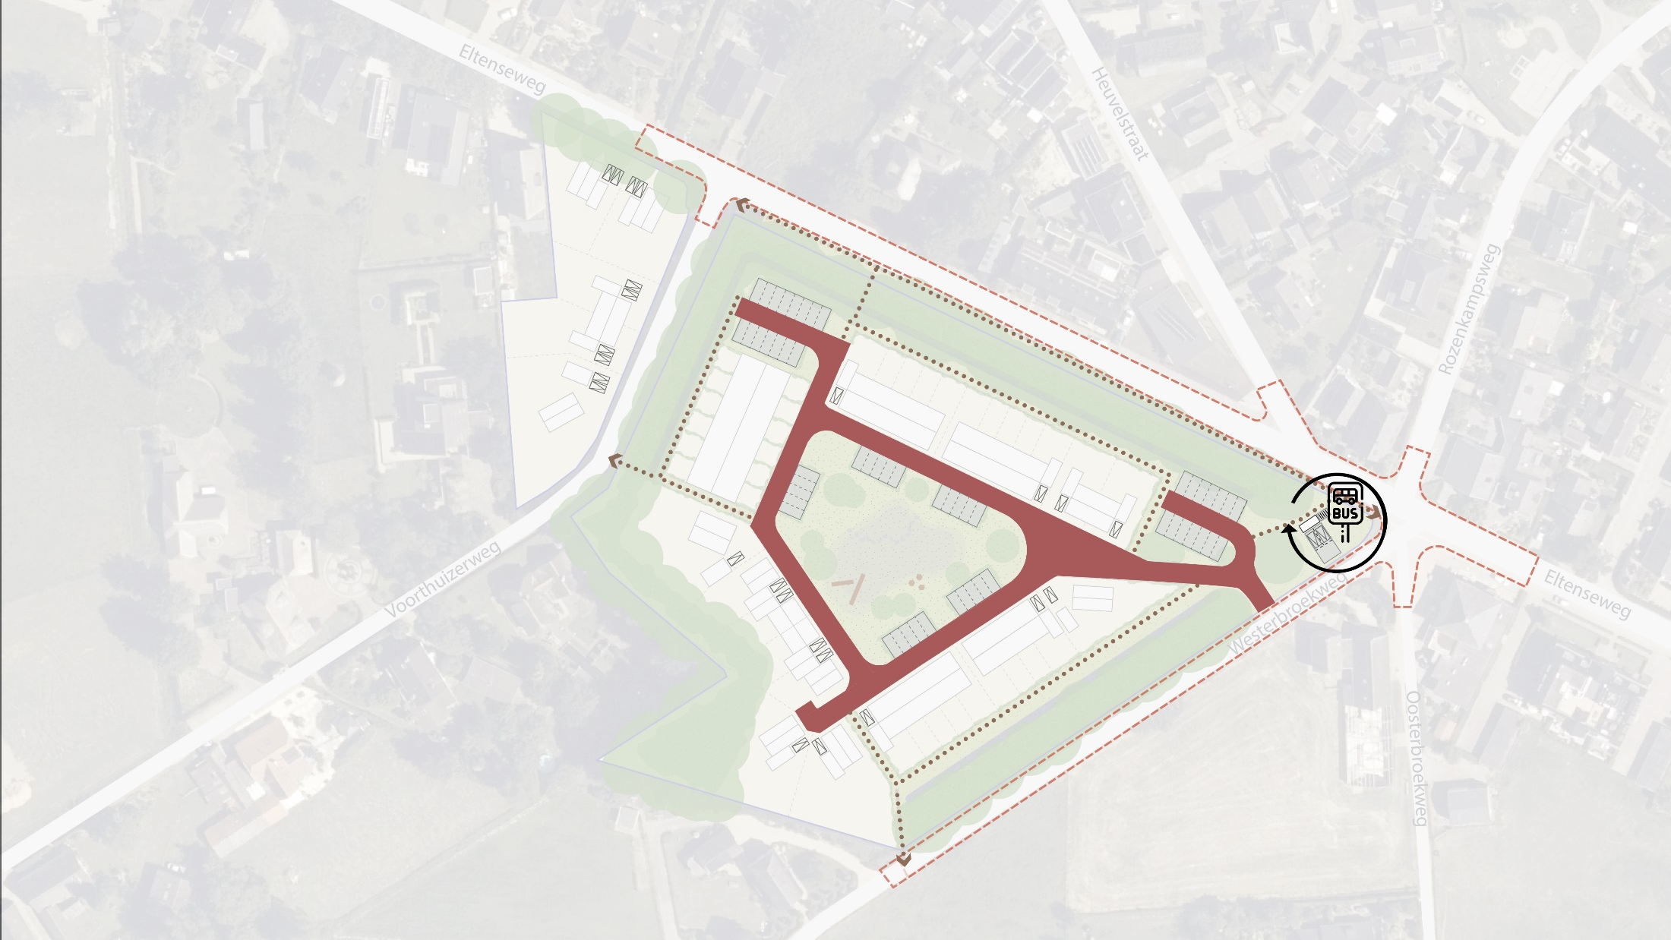
‘‘Een voet-/fietsverbinding aan de achterzijde, tussen tuinen en houtwal’’
‘‘Voldoen aan de eisen voor nood- en hulpdiensten’’
‘‘Parkeren voor de deur
en op eigen terrein’’
‘‘Pak Eltenseweg en 6-sprong aan (veiligheid/snelheid)’’
Mobiliteit

Slide 26
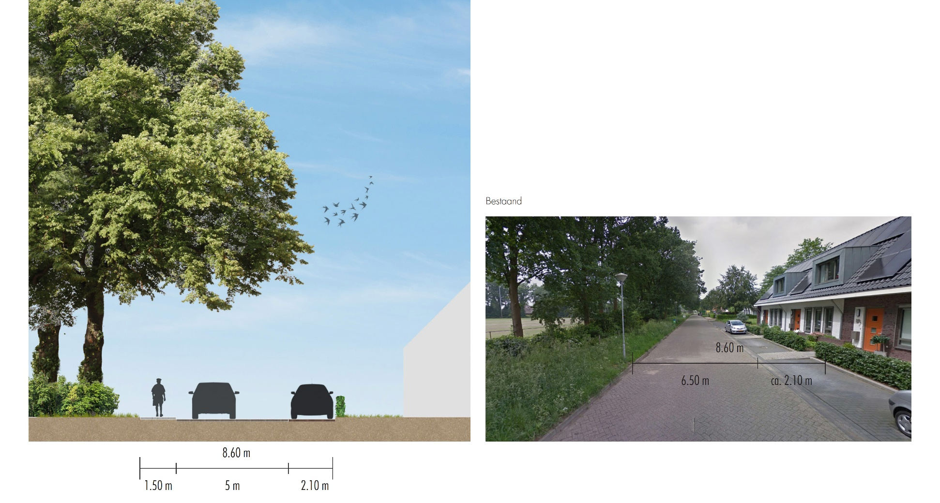
Mobiliteit (concept)

Slide 27
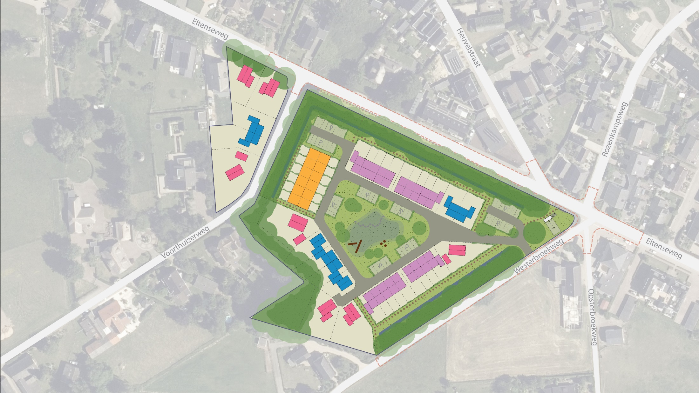
Vrijstaand 7
Tweekapper 8
Rij 19
Rug-aan-rug 12
Totaal 46
inclusief meeloopinitiatief
‘‘Traditionele opvatting wonen
(woningtypes, achtertuin en dichtbij parkeren)’’
‘‘Parkeren voor de deur
en op eigen terrein’’
‘‘Een enkel rug-aan-rug type kan antwoord geven op goedkope woningen’’
‘‘mix aan woningen
(betaalbaar en voor doorstromers)’’
Woningaanbod

Slide 28
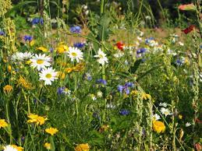
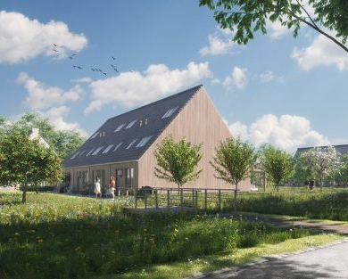
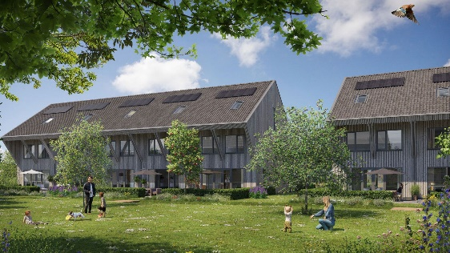
Groen, natuurvriendelijk en levensloopbestendig

Slide 29
Vraag en antwoord
stedenbouwkundig plan

Slide 30
Planning vervolgproces
Q3 2023: Behandeling participatie en stedenbouwkundig ontwerp door Gemeenteraad
Q3 & Q4 2023: Bestemmingsplan opstellen
Flexibel
ontwerp stedenbouwkundig plan
(beeld)kwaliteitsplan
Q3/Q4 2023: Sessie jongeren
Betaalbaarheid
Kansen
In 2024 bestemmingsplan onherroepelijk om schop in de grond in 2025. Realisatie in fases, ambitie om voor 2030 alles gerealiseerd te hebben
Verkoop nog niet bekend (huur, sociaal, koop, vrije sector….)

Slide 31
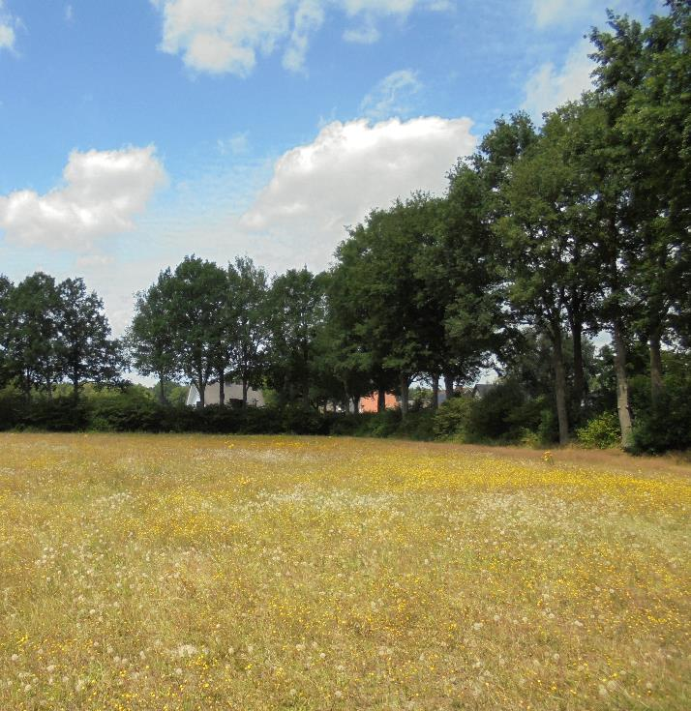
Afsluiting
Later nog vragen of opmerkingen?
t.boersma@montferland.info
Wij zijn benieuwd naar uw mening (evaluatie):
www.montferland.info/woningbouw-stokkum

Slide 32
Bedankt voor uw bijdrage en tot ziens

